Slide 1
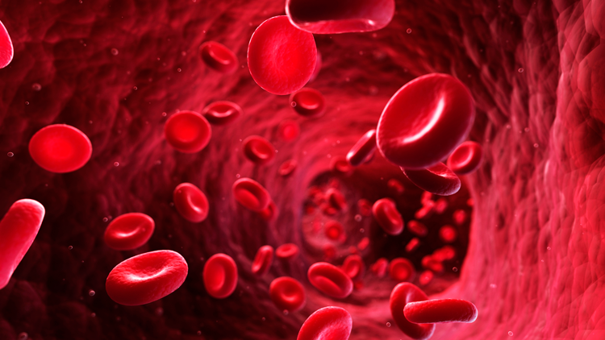
ИЗУЧЕНИЕ СОДЕРЖАНИЯ ВИТАМИНА Р (БИОФЛАВОНОИДОВ) В ПРОДУКТАХ РАСТИТЕЛЬНОГО ПРОИСХОЖДЕНИЯ
Авторы: Здановский Владислав Витальевич, учащийся XI класса,
Концевая Александра Витальевна, учащаяся VIII класса

Slide 2
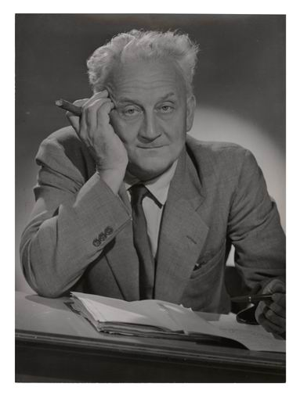
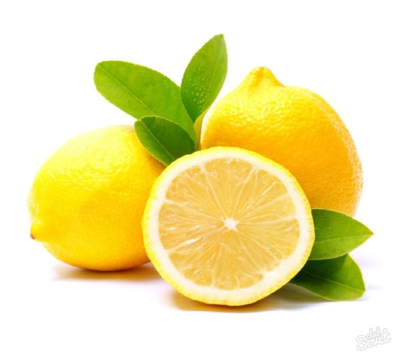
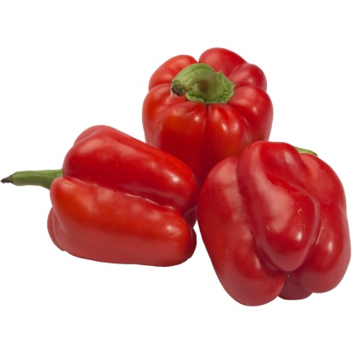
История
В 1936 г. Американский биохимик венгерского происхождения, позже лауреат Нобелевской премии (1937 г.), Альберт Сент-Дьердьи из лимона и перца, получил вещество, который тогда назвали «Фактором проницаемости капилляров». Это и был витамин Р

Slide 3
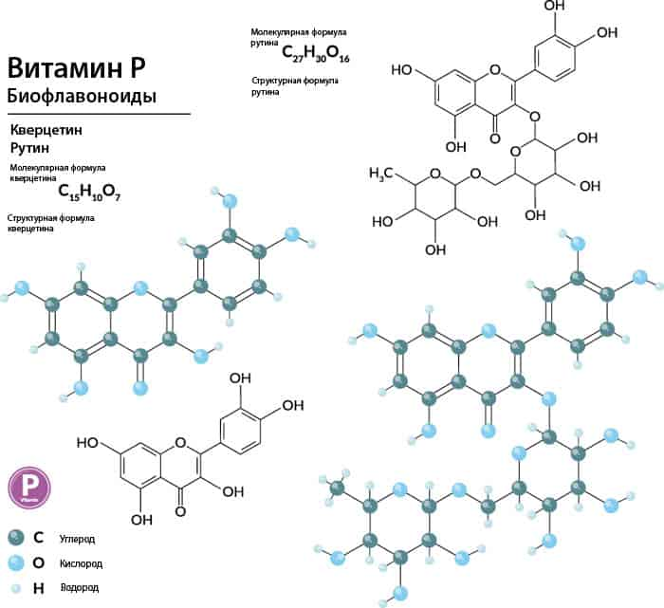
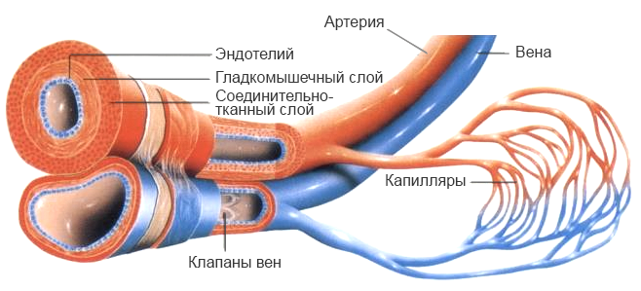
Витамин P
Одним из важнейших витаминов, который влияет на здоровье капилляров, является Витамин Р или же биофлаваноиды

Slide 4
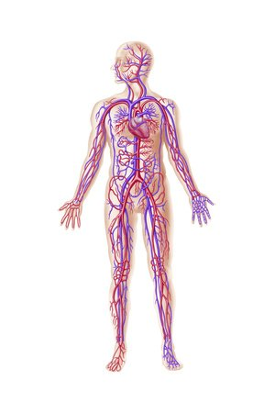
Актуальность работы
В наше время широко распространены вирусные заболевания. Вирусные инфекции повышают сосудистую проницаемость, делая сосуды более ломкими и уязвимыми. Основная функция витамина Р - это укреплять стенки кровеносных сосудов, благодаря этому применение его будет очень полезно в целях профилактики любого типа ОРВИ.

Slide 5
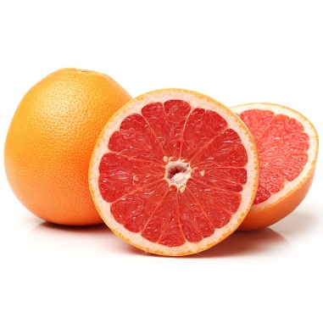
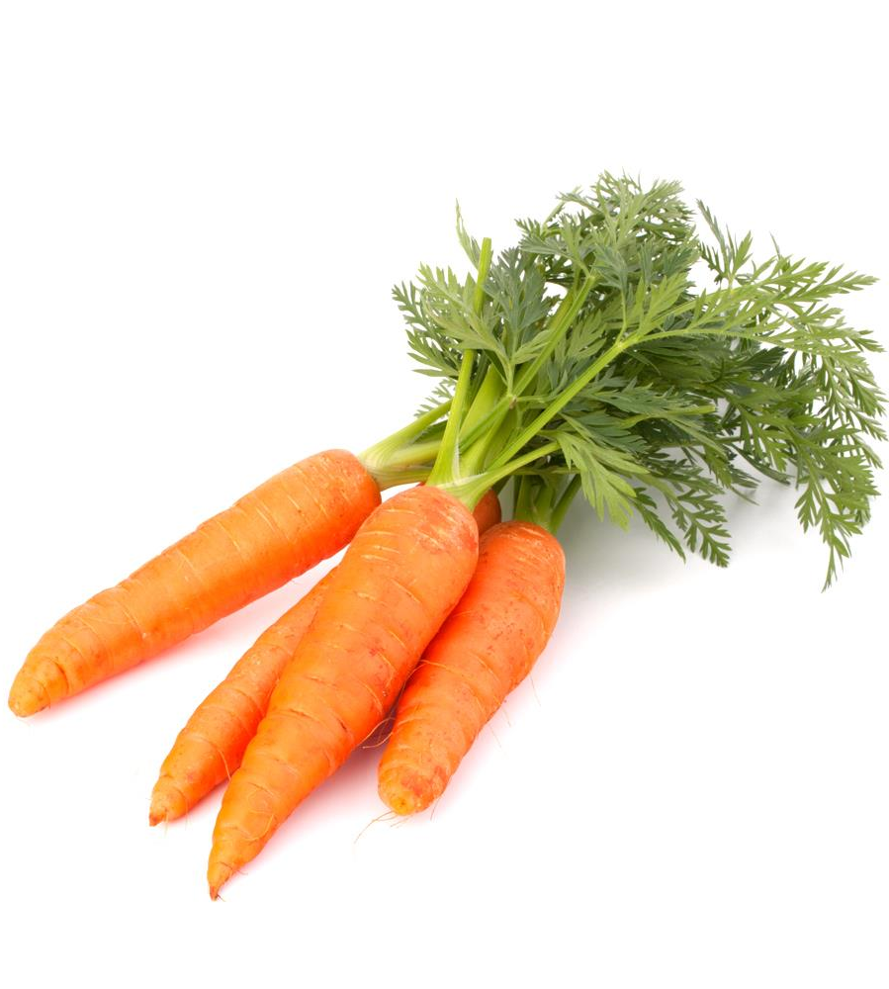
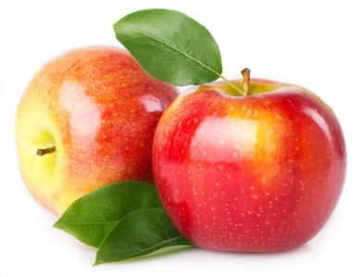
Объекты исследования
плоды: лимона, грейпфрута, яблони, перца и корнеплоды моркови.

Slide 6
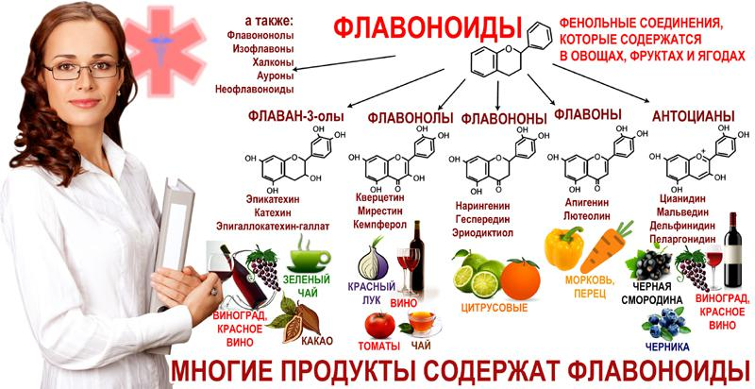
Предмет исследования
содержание биофлавоноидов (витамина Р) в продуктах растительного происхождения.

Slide 7
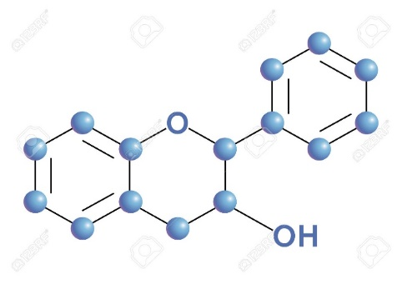
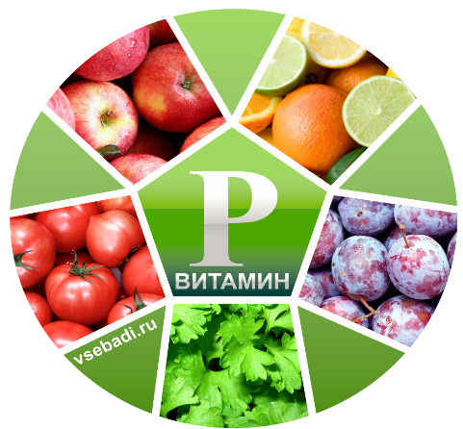
Цель работы
Определение содержания водорастворимого витамина Р в продуктах растительного происхождения.
Задачи
1.Выявить методы определения биофлавоноидов;
2.Определить качественное и количественное содержание водорастворимого витамина Р в продуктах растительного происхождения;
3.Провести сравнительный анализ содержания витамина Р в продуктах растительного происхождения.

Slide 8
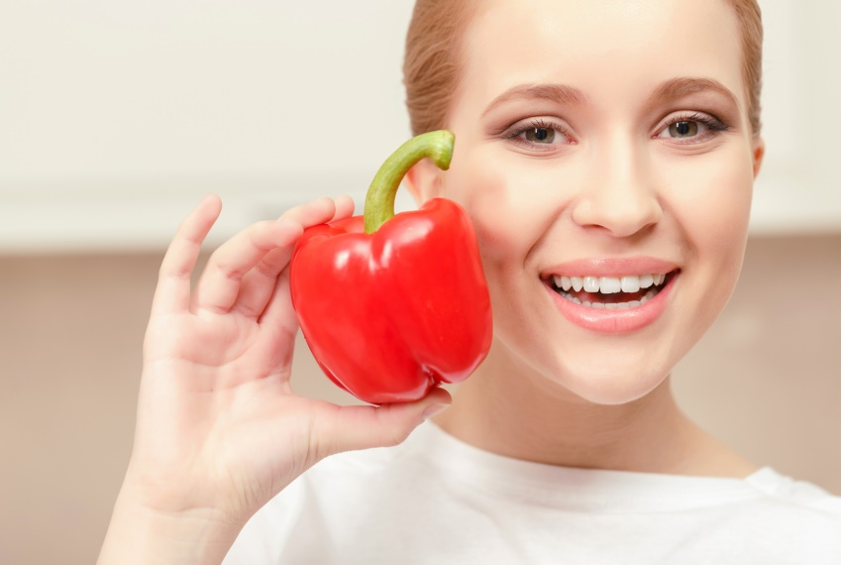
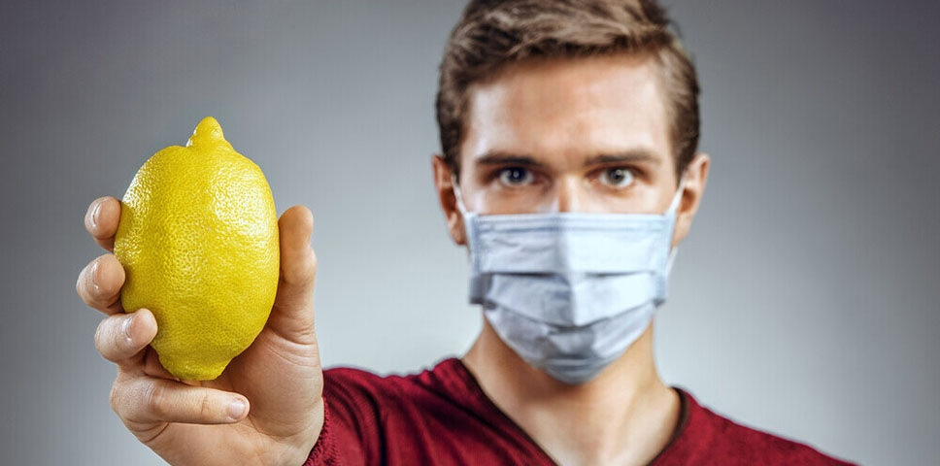
Гипотеза исследования
мы предполагаем, что наибольшее количество витамина Р содержится в перце и лимоне

Slide 9
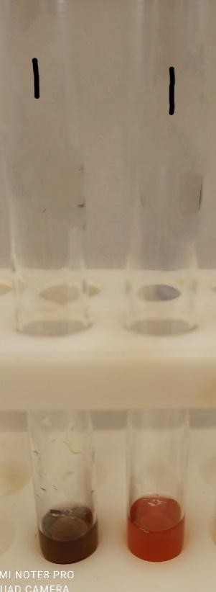
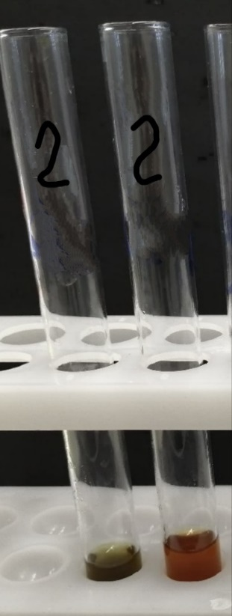
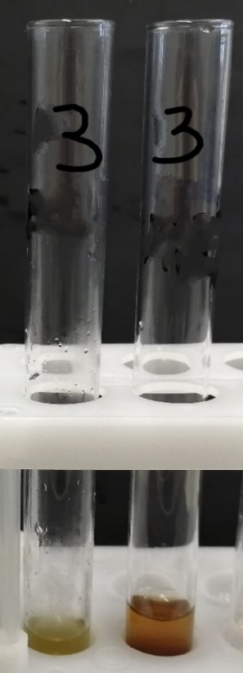
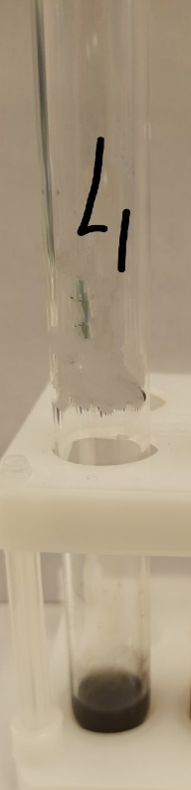
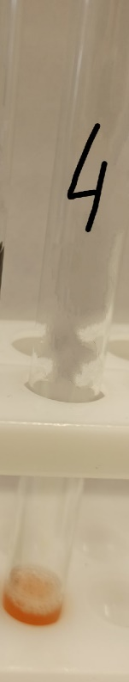
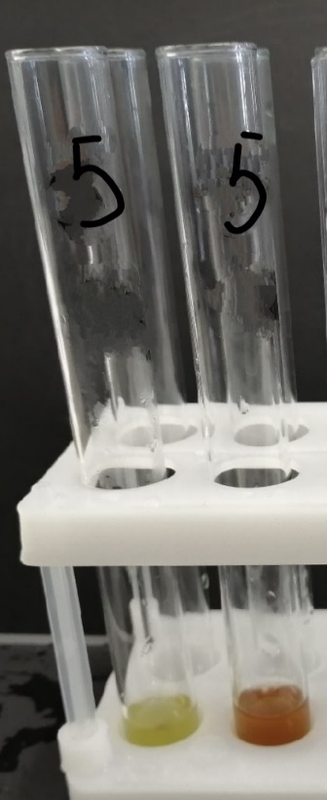
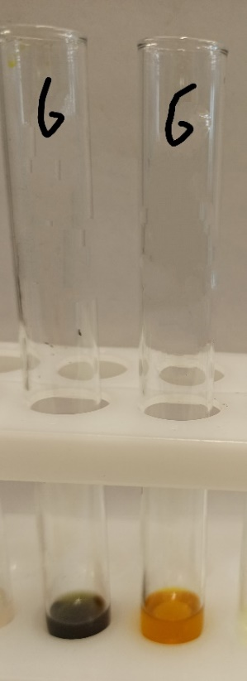
Методы исследования
Качественный метод представлен цветными реакциями:
1.Реакция с хлоридом железа(III)
2.Реакция с магнием и концентрированной соляной кислотой
.
1-Водный
экстракт
грейпфрута
2-Водный
экстракт
лимона
3-Водный
экстракт
яблока
4-Водный
экстракт
моркови
5-Водный
экстракт
перца
6-Водный
раствор
рутина

Slide 10
Качественное определение витамина Р
Водный экстракт продукта | Результат реакции с хлоридом железа(III), окрашивание | Результат реакции магнием и соляной кислотой, окрашивание
Рутин | зеленый цвет | красный цвет
Яблоко | светло-зеленого цвета | красный цвет
Лимон | темно-зеленого цвета | красный цвет
Перец | зеленый цвет | красный цвет
Морковь | зеленый цвет | красно-оранжевый цвет
Грейпфрут | коричневый цвет | красный цвет

Slide 11
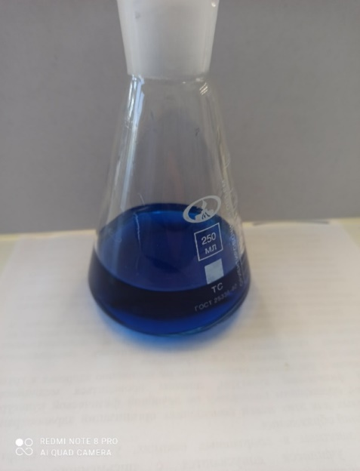
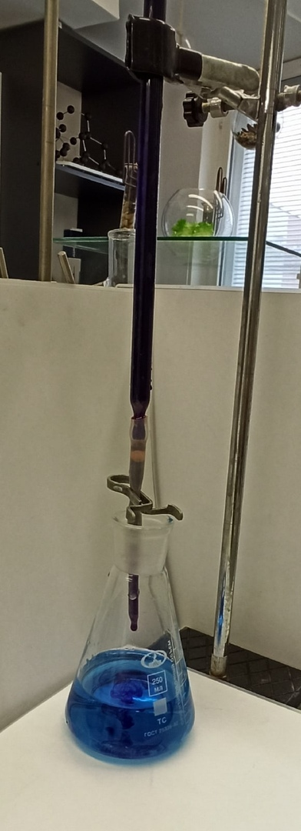
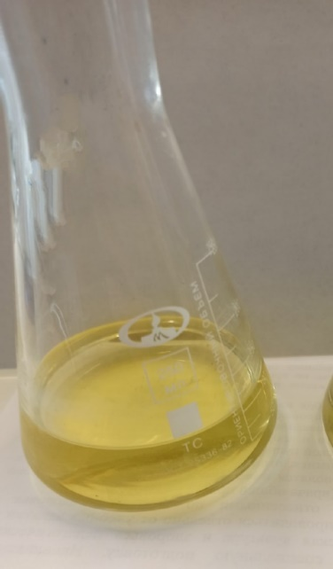
Количественный метод
Перманганатометрия
Биофлавоноиды способны окисляться раствором перманганата калия (КМnO4).
В качестве индикатора применяется индигокармин, который вступает в реакцию с перманганатом калия после того, как окислятся все флавовоноиды
Титрование
Водный экстракт до титрования
Водный экстракт после титрования

Slide 12
Результаты титрования и нормальность раствора KМnO_{4.}
VH₂C₂O₄*2H₂O, мл | V(KМnO₄), мл | Vср(KМnO₄), мл | Сн(KМnO₄), моль-экв/л
10,0 10,0 10,0 | 10,0 9,8 9,7 | 9,8 | 0.1

Slide 13
Объем KМnO_{4,} мл расходованный на титрование
название продуктов | Vср(KМnO₄), мл водный экстракт | Vср(KМnO₄), мл свежевыжатый сок | Vср(KМnO₄), мл контрольное титрование
перец | 0,4 | 2 | 0,4
лимон | 0,4 | 1 | 0,4
грейпфрут | 0,4 | 1,1 | 0,4
морковь | 0,4 | 0,75 | 0,4
яблоко | 0,4 | 0,8 | 0,4

Slide 14
Содержание биофлавоноидов в продуктах растительного происхождения в испытуемой массе
Название продукта | водный экстракт, % |  | свежевыжатый сок, %
 | в 25г |  | в 25г
перец | 0 |  | 3,48
лимон | 0 |  | 1,53
яблоко | 0 |  | 0,76
грейпфрут | 0 |  | 1,88
морковь | 0 |  | 0,62

Slide 15

Среди исследуемых продуктов наибольшее содержание биофлавоноидов в перце, в лимоне их среднее количество

Slide 16
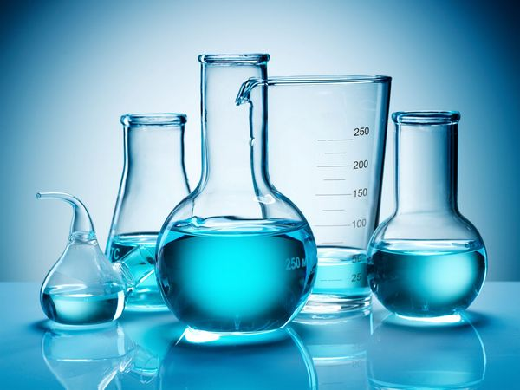
Заключение
1)Нами были выявлены методы определения биофлавоноидов: качественный метод определения витамина Р представлен цветными реакциями, количественное определение титрованием;
2)Проведя анализ качественных реакций мы доказали наличие биофлавоноидов в наших продуктах. Наибольшее содержание биофлавоноидов показали свежевыжатые соки.
3) Провели сравнительный анализ содержания витамина Р в продуктах растительного происхождения. В исследуемых продуктах лидером по содержанию биофлавоноидов является перец. Наименьшее количество витамина Р содержится в моркови.
Из этого следует, что наибольшим количеством биофлавоноидов обладают свежие продукты, чем водные экстракты этих продуктов.

Slide 17
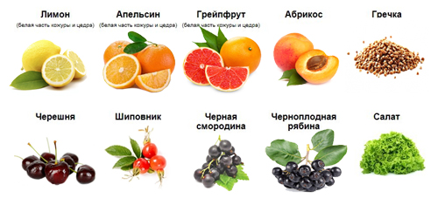
В дальнейшем мы планируем расширить количество исследуемых овощей и фруктов, провести исследование спиртовых экстрактов продуктов и изучить содержание витамина Р, используя хроматографические методы идентификации флавоноидов.

Slide 18
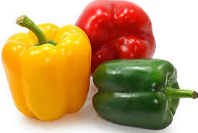
СПАСИБО ЗА ВНИМАНИЕ!

